Slide 1
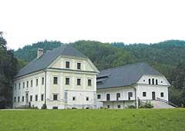
Ivan Tavčar
Visoška kronika

Slide 2
Nastanek romana in zgodovinski viri
Roman Visoška kronika je Tavčar posvetil svoji ženi Franji Tavčar. Idejo zanj je dobil, ko je kot lastnik posestva na Visokem odkril stare listine v hišnem arhivu. Gradiva je bilo dovolj in Tavčar je imel namen napisati roman v treh delih (trilogija), a ga je prehitela smrt, tako da je napisal samo prvi del Visoške kronike, ki govori o usodi družine Khallan.

Slide 3
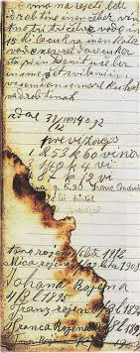
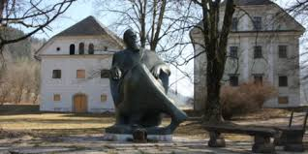
Nastanek romana in zgodovinski viri
Arhiv posestva na Visokem
Stare listine
Ustno izročilo
Visoški arhivi
Valvasor: Slava Vojvodine Kranjske

Slide 4
Zgradba romana
I. Zunanja zgradba
Roman obsega 14 poglavij in pripis (epilog).
II. Notranja zgradba
Prvih 7 poglavij: opisuje zgodbo Polikarpa Khallana, vrh predstavlja Polikarpova izpoved (vzrok za trenutno stanje);
Naslednjih 7 poglavij opisuje zgodbo Izidorja Kahllana, vrh predstavlja čarovniški proces (od vzroka k posledici).
Epilog - Izidorjev sin piše o dogodkih po očetovi smrti na posestvu Visoko.

Slide 5
Snov, teme, motivi
Snov je zgodovinska, zgodba je postavljena v viharni čas 17. stoletja, ki so ga zaznamovali 30-letna vojna in preganjanje protestantov ter čarovniški procesi (osrednje teme).
Teme, ki so poleg osrednjih močno izražene v romanu:
- družinski odnosi
- vera
- ljubezen
- domovinska zavest (ljubezen do domače zemlje)
- vojna

Slide 6
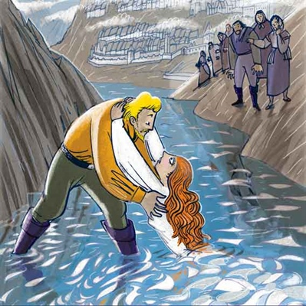
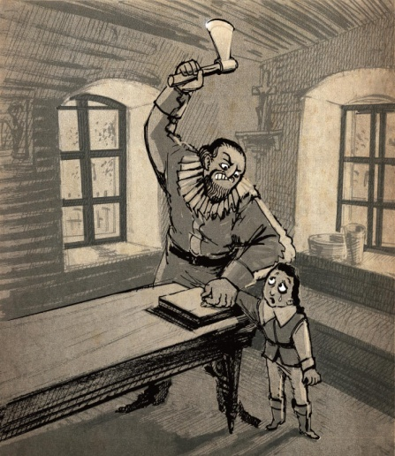
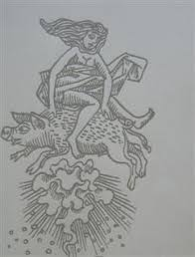
Snov, teme, motivi
Motivi:
goljufija
zločin, umor
ljubezen
maščevanje
pogum
telesno kaznovanje
- občutek krivde
kesanje (greh in krivda)

Slide 7
Jezik in slog
V naslovu romana se pojavi beseda kronika. Za kroniko je značilen kronikalni pripovedni slog, ki ga pisatelj doseže s pomočjo jezika.
Čeprav jezik v romanu zveni arhaično (starinsko), je arhaičnih besed malo. Bolj izstopajo:
tujke (vezane na vojaško življenje in sodstvo: kamerad, asesor);
datumi, ki so navedeni s svetniškimi godovi;
imena so latinizirana (Gorgius, Joanes …);

Slide 8
Jezik in slog
Povedi so dolge, pridevniki baročno nakopičeni, avtor primere jemlje iz biblijske snovi ter kmečkega življenja.
Izstopajo vrstni red besed in številna ponavljanja.
Titularni fevdalni slog: Jaz, Georgius Postumus, sin očeta Izidorja, rojen ...
*Postumus (rojen po očetovi smrti)

